Slide 1

TDDとペアプロ
Presented By Hnin Hnin Yu 22.02.2022

Slide 2
テスト駆動開発（TDD）

Slide 3
動作するきれいなコード

Slide 4
読みやすくて､修正しやすいコードから

Slide 5
きれいなコードってどんなもの？
同じ処理が繰り返し書かない
ネストは浅くする
変数名･関数名をわかりやすくする

Slide 6
DESIGN
TEST
CODE

Slide 7
Write a test code
Check test fails
write production code
check test passes
コードをきれいになる リファクタリングする

Slide 8
TDD サイクル
目標を書き出す
この目標を分ける、小さくする、並べ替える
一つのテストごーどを書く（RED）
テストを通る実装コードを書く（GREEN)
重複していれば除去（REFRACTOR)
１に戻る（タスクがなければ終わる）

Slide 9
ペアプログラミングの効果
より良い解決方法が見つかる
不具合が減る
業務内容の共有で作業効率化
チームコミュニケーションの向上
知識の向上
スキル向上
作業のスピードアップ
ミスの軽減

Slide 10

ペアプログラミング
二人でー組、一つのコンピューターでプログラミングを行う
協力的作業であり、たくさんのコミュニケ―シンを伴う
コードを書くだけでなく、設計、計画やデッスカッシンなども行う
アイデアやアプローチの方法を明確にし、より良い解決方法にたどり着く

Slide 11
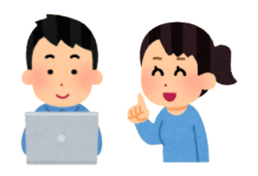
役割
ペアプロ
ドライバー
超高性能キーボード
実装する
ナビゲーター
観察役
コーディングの詳細はドライバーに任せる
ドライバが書いたプログラムをレビュー
次に行く方向や、考えていることを共有
より大きな話題、バグについて考え、次のステップや障害にすることを考え
ドライバー
ナビゲータ

Slide 12
ペアで開発
ゴールを決まる
解決策のアイデアを出す
どうのように進めるかを計画する

Slide 13
―日の予定を計画する
ペアを決める
どのタスクを終わらせるか決める
一日を振り返えて次のアクションを考える

Slide 14
タイムボックスを決める
交代のタイミング「15分、 30分、 60分」
休憩の時間「30分ごとに5分、３時間毎に15分」

Slide 15
ペアプログラミングの効果
より良い解決方法が見つかる
不具合が減る
業務内容の共有で作業効率化
チームコミュニケーションの向上
知識の向上
スキル向上
作業のスピードアップ
ミスの軽減

Slide 16
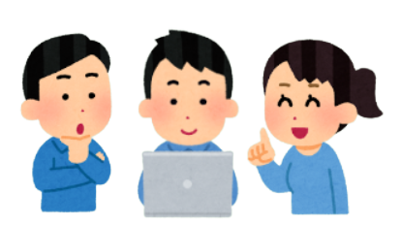
モブプログラミング
モブプロ
ナビゲータ
ドライバー
ナビゲータ

Slide 17
THANKS

